Slide 1

Natural Language Processing for Yelp Review Polarity Analysis
강 상 진 | 원 영 오 | 이 준 희
KAIST College of Business
2022-05-27

Slide 2
Introduction
소비자 온라인 리뷰는 소비자의 의사 결정 과정에 필수적인 부분이 되었습니다.
최근 연구에 따르면 온라인 리뷰는 93% 소비자들의 구매 결정에 영향을 미치며 (Kaimingk 2019),
91%의 소비자가 온라인 리뷰를 개인적인 추천만큼 신뢰하는 것으로 나타났습니다 (Igniyte 2019).
또한 온라인 리뷰는 비즈니스에 실체적인 경제적 영향을 미치는 것으로 나타났습니다 (Moe and Trusov 2011).

Slide 3
Introduction
경영학 학계에서의 근래까지의 연구는 별점과 같은 numerical data 및 형식화된 데이터를 기반으로 하는데, 온라인 리뷰는 일반적으로 별점과 같은 numerical evaluation과 textual evaluation으로 구성된다는 것을 고려할 때, textual evaluation이라는 최근 더 부각되는 리뷰의 비중을 고려하지 못하고 있다는 한계가 있습니다 (Schoenmueller, Netzer, and Stahl, 2020).
공학계에서는 자연어처리와 같은 딥러닝 기반 기술을 통해 classification 연구가 많이 진행되고 있지만, 비즈니스와의 연계성은 부족하다고 생각합니다. 저희 팀이 찾은 가장 비즈니스와 유력한 연계성을 갖는 연구 중 하나는 판매 예측에 대한 리뷰 textual evaluation의 관련성을 보여주는 연구였습니다 (Archak, Ghose and Ipeirotis 2011).

Slide 4
Purpose
저희는 텍스트 평가의 분석이 중요하다고 믿으며, 리뷰 속의 textual evaluation의 기본 감정을 조사하고 numerical evaluation 분포와 textual evaluation의 잠재적 차이를 식별하기 위해 향후 연구를 장려해야 한다는 혹자의 동일한 의견이 존재합니다.
저희 팀의 이번 Term Project의 목표로 가장 frontier의 자연어처리 등을 비롯한 딥러닝 기반의 기술을 통해 온라인 리뷰의 textual evaluations들에 대한 분석을 진행하는 것 입니다. 이를 기반으로 새로운 리뷰들에 대한 classification도 성공적으로 진행하는 것을 목표로 해보겠습니다.

Slide 5
Natural Language Processing
본 프로젝트의 목표는 우리가 얼마나 잘 지난 Yelp 플랫폼의 리뷰들을 알고리즘을 훈련시킴으로써 새로운 Yelp Review들을 분류할 수 있는지 알아보는 것입니다.
알고리즘에 기반이 되는 중추적인 기술은 딥러닝과 그 기반의 자연어 처리가 될 것이라 예상합니다.
1990년대 이후에는 대량의 말뭉치(corpus) 데이터를 활용하는 기계학습 기반 및 통계적 자연어 처리 기법이 주류를 이뤘으나, 최근에는 딥러닝 기반의 자연어처리가 방대한 텍스트로부터 의미 있는 정보를 추출하고 활용하기 위한 언어처리 연구 개발이 전 세계적으로 활발히 진행되고 있습니다.

Slide 6
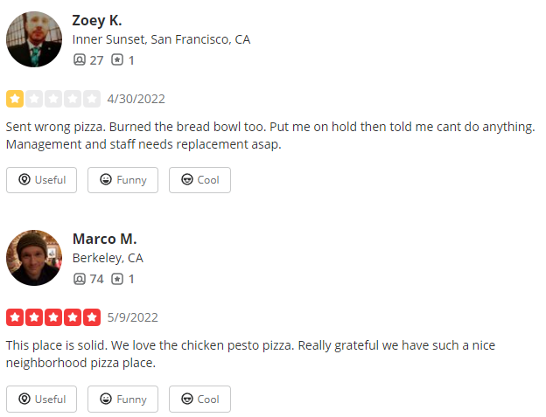
Natural Language Processing
기본적인 청사진은 training/test data로 Yelp 플랫폼의 리뷰를 활용하는 것입니다. 사진과 같이 Yelp 상의 리뷰들은 기본적으로 별점과 같은 numerical rating 뿐만 아니라, textual evaluation 또한 일반적으로 병행됩니다.
저희는 이러한 특징을 활용해서 textual evaluation을 기반으로 numerical rating을 예상할 수 있고, 나아가 recommendation의 정도를 추정해볼 수 있습니다. 또한, mid-range (예: 별점 2~4점) 리뷰들이 실제로는 어떤 특징을 가지고 있는지 구현되는 모델을 통해 나열해볼 수 있을 것으로 사료됩니다.

Slide 7
References
Archak, Nikolay, Anindya Ghose, and Panagiotis G. Ipeirotis (2011), “Deriving the Pricing Power of Product Features by Mining Consumer Reviews,” Management Science, 57 (8), 1485–1509.
Igniyte (2019), “30 Essential Online Review Facts and Stats,” (October 29), https://www.igniyte.co.uk/blog/30-online-review-factsand-stats/.
Kaemingk, Diana (2019), “20 Online Review Stats to Know in 2019,” Qualtrics (April 9), https://www.qualtrics.com/blog/onlinereview-stats/.
Moe, Wendy W. and Michael Trusov (2011), “The Value of Social Dynamics in Online Product Ratings Forums,” Journal of Marketing Research, 48 (3), 444–56.
Schoenmueller V, Netzer O, Stahl F. The Polarity of Online Reviews: Prevalence, Drivers and Implications. Journal of Marketing Research. 2020, 57(5), 853-877.

